Slide 1
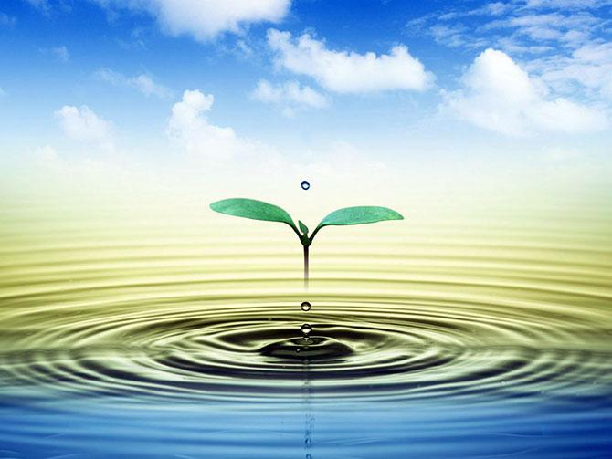
22 марта – Международный день воды

Slide 2
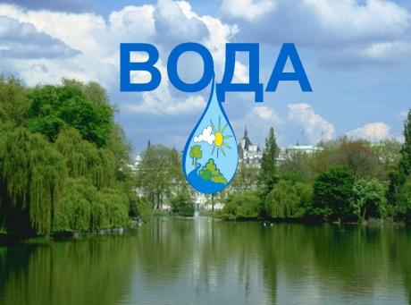

Slide 3
Интересные факты о воде

Slide 5
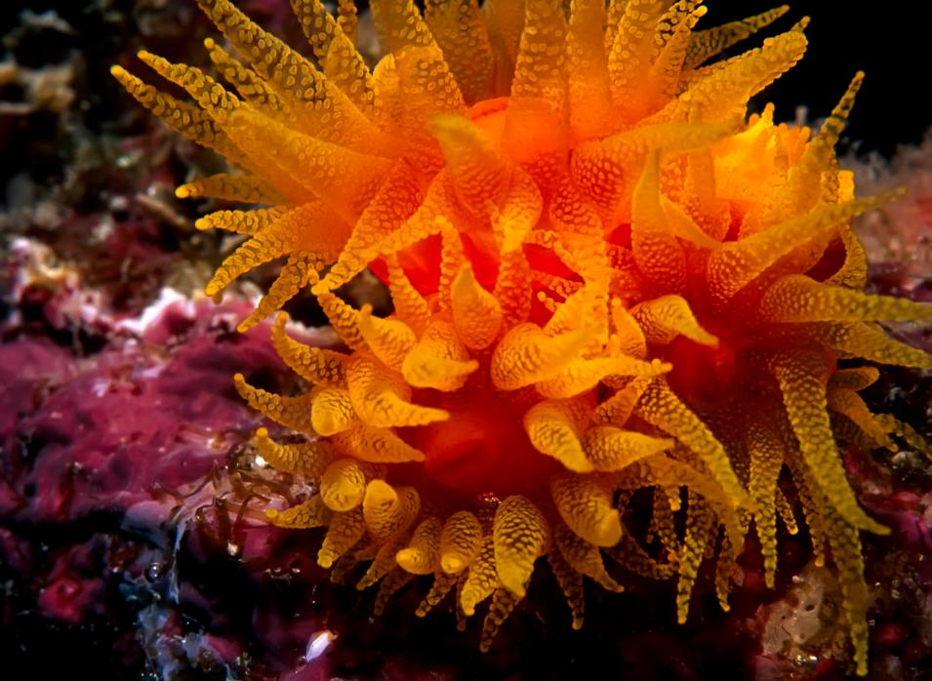
Если бы все люди употребляли в пищу и использовали на корм скоту растительность морей и океанов, то пищи было бы достаточно для 290 миллиардов человек.

Slide 6
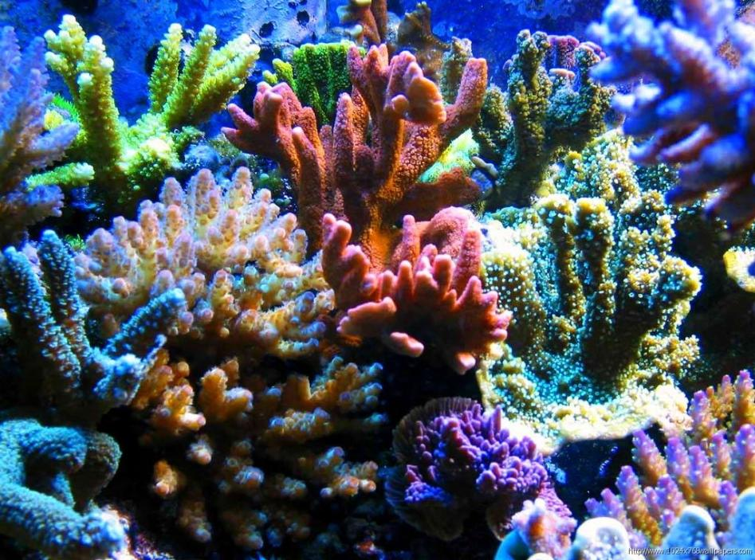

Slide 8
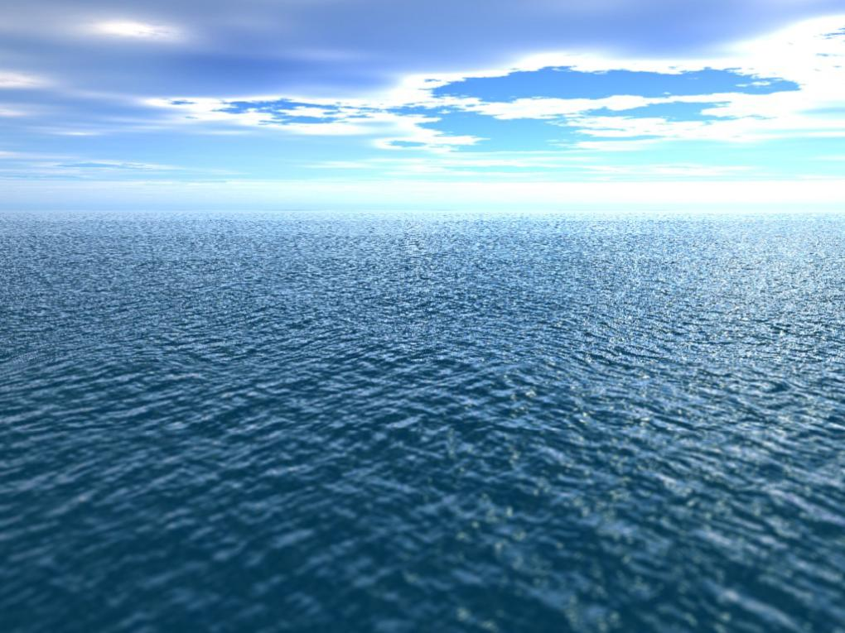
За счет Мирового океана в атмосферу поступает до 50% кислорода и 82% влаги.

Slide 9
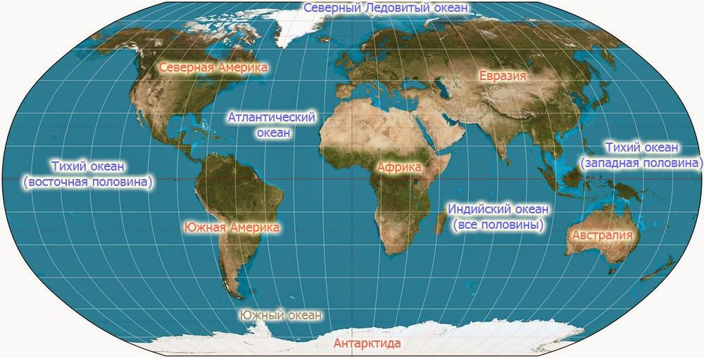

Slide 10
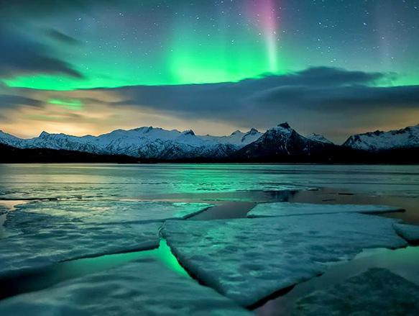
Северно - Ледовитый океан

Slide 11
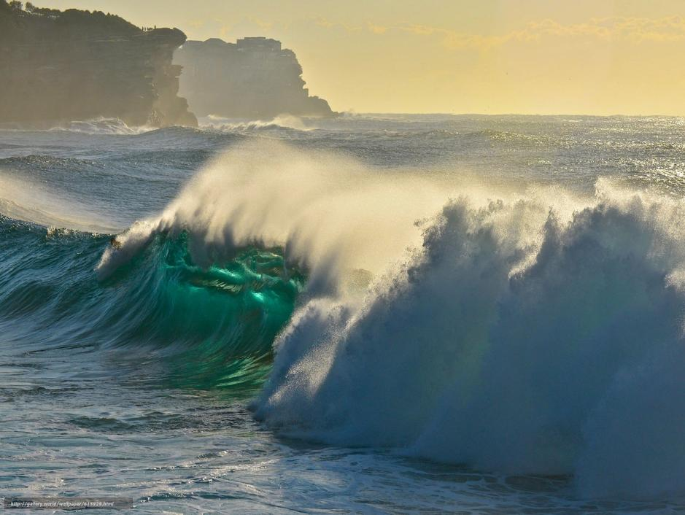
Тихий океан

Slide 12
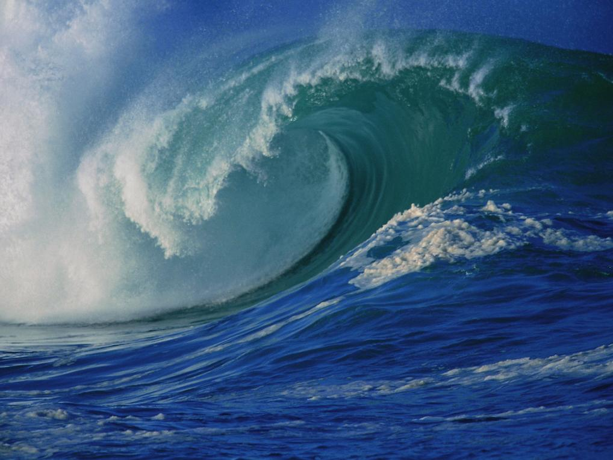
Все океаны объединяются в Мировой океан, потому, что нет четких границ.

Slide 13
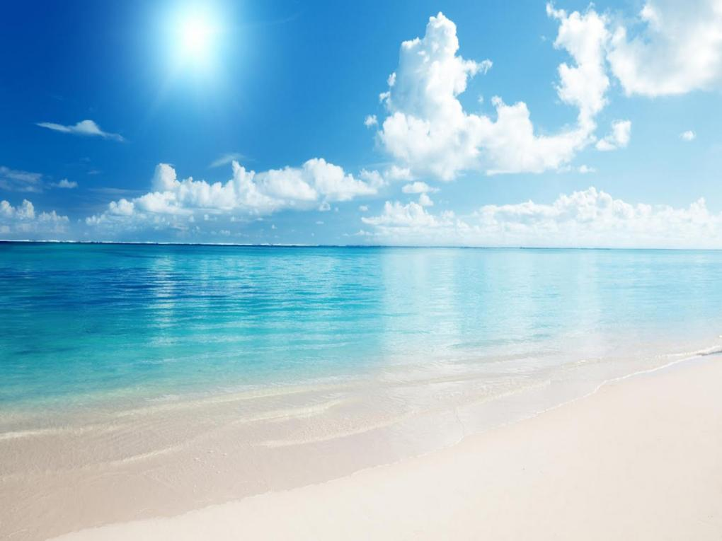

Slide 14
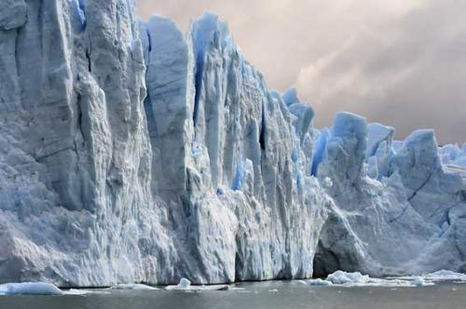
Ледники образуются из снега

Slide 15
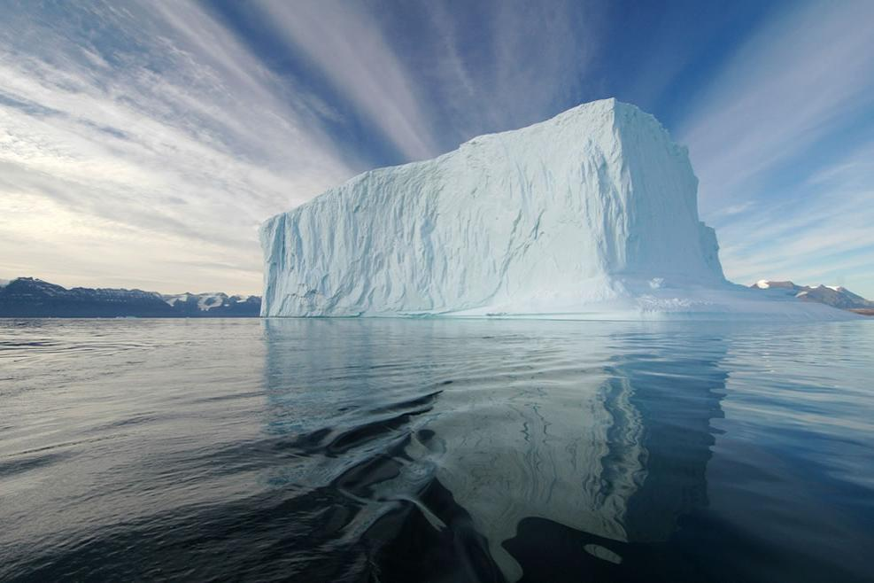
Айсберг

Slide 16
Загадки

Slide 17
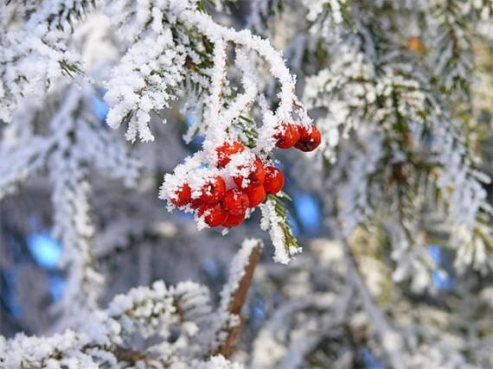
Не снег и не лёд, а серебром деревья уберёт.

Slide 18
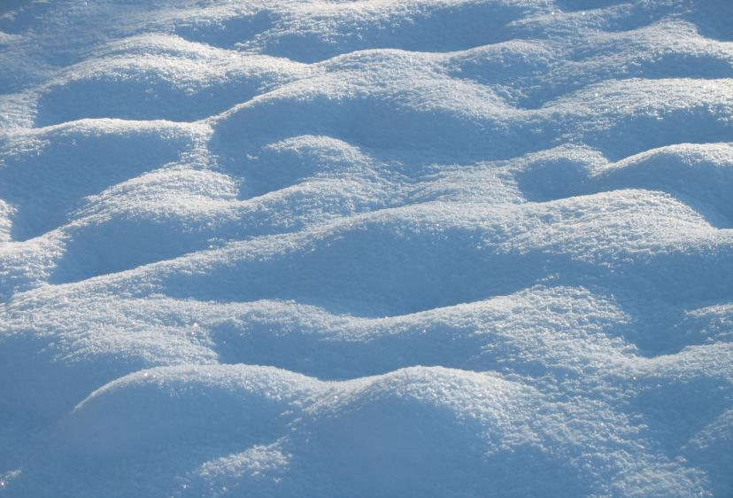
Ног нет, а идёт? По кустам развешан …

Slide 19
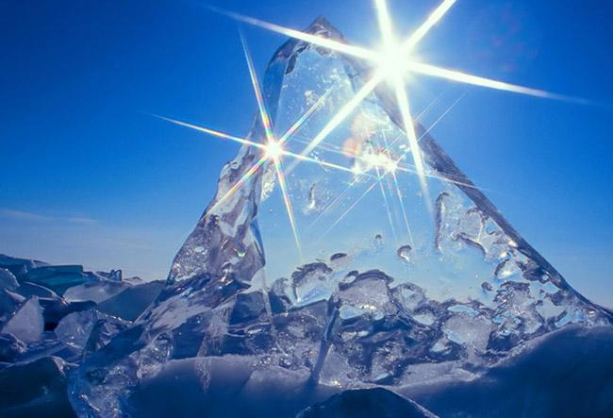
Прозрачен, как стекло, А не вставишь в окно …

Slide 20
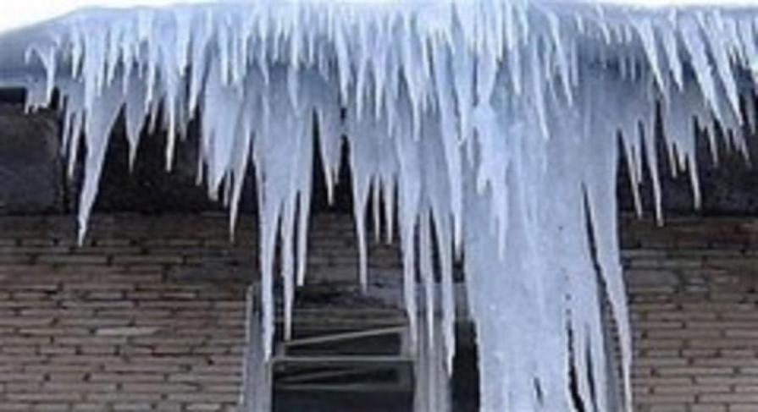
Детки сели на карниз
И растут всё время вниз.

Slide 21
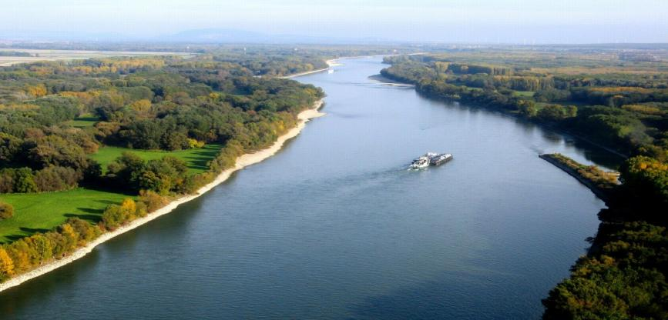
Чуть дрожит на ветерке
Лента на просторе.
Узкий кончик – в роднике,
А широкий – в море.

Slide 22
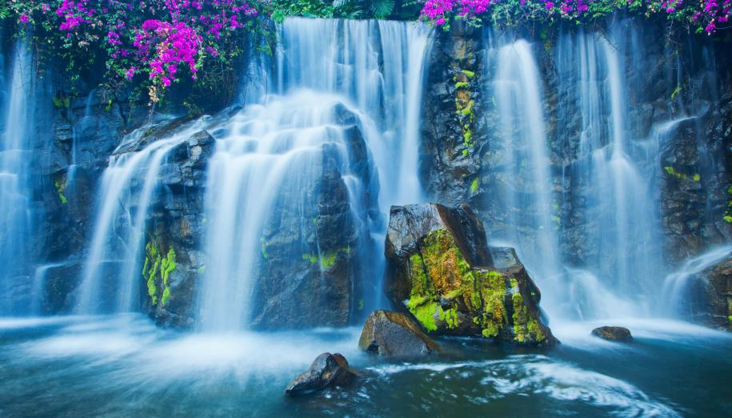
День и ночь кричит,
А голос не устаёт?

Slide 23
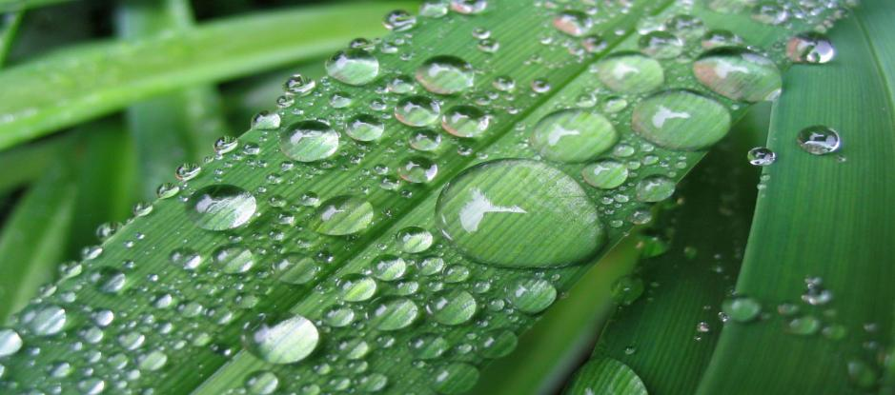
Утром бусы засверкали,
Всю траву собой заткали
И пошли искать их днём,
Ищем, ищем не найдём.

Slide 24
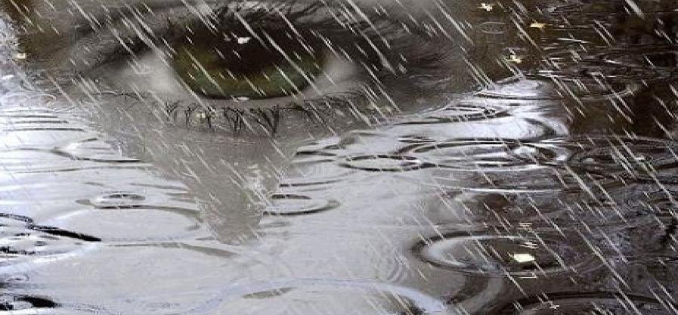
Шумит он в поле и в саду,
А в дом не попадёт.
И никуда я не иду,
Покуда он идёт.

Slide 25
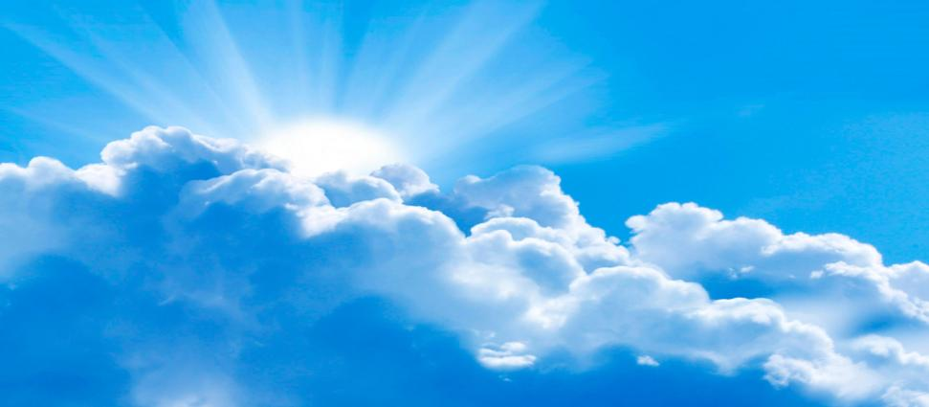
Пушистая вата
Плывёт куда-то
Чем вата ниже,
Тем дождик ближе.

